Slide 1


Fase II | Data Science
Programación y Estadística con R

Slide 2

Equipo 7
Jorge Ivan Avalos Lopez
Eric Gómez Hernández
Montserrat Moreno Rebollar
José Hazel Ortiz Celis
Ingrid Pérez López

Slide 3

Repositorio (“Github”)

Slide 4
Postwork 1: Sesión 1 “Introducción a R y Software”
ERIC GÓMEZ

Slide 5
Objetivo
Utilizar algunas de las funciones básicas de R sobre un conjunto de datos.
Desarrollo
1 Conjunto de datos. https://www.football-data.co.uk/mmz4281/1920/SP1.csv. FTHG = Goles anotados por el equipo local FTAG = Goles anotados por el equipo visitante
## FTHG FTAG ## 1 1 0 ## 2 1 3 ## 3 1 1 ## 4 2 1 ## 5 0 1 ## 6 4 4

Slide 6
2 Utilización de la función “Table” para obtener una tabla de frecuencias.
## Visitante ## Local 0 1 2 3 4 5 ## 0 33 28 15 8 2 2 ## 1 43 49 32 5 3 0 ## 2 39 35 20 3 2 0 ## 3 14 14 7 2 1 0 ## 4 4 5 4 0 1 0 ## 5 2 3 3 0 0 0 ## 6 1 0 0 0 0 0
3 Con respecto a la tabla anterior se puede obtener:
La probabilidad (marginal) de que el equipo que juega en casa anote x goles (x = 0, 1, 2, …)
## 0 1 2 3 4 5 6 ## 0.232 0.347 0.261 0.100 0.037 0.021 0.003

Slide 7
La probabilidad (marginal) de que el equipo que juega como visitante anote y goles (y = 0, 1, 2, …)
## 0 1 2 3 4 5 ## 0.358 0.353 0.213 0.047 0.024 0.005
La probabilidad (conjunta) de que el equipo que juega en casa anote x goles y el equipo que juega como visitante anote y goles (x = 0, 1, 2, …, y = 0, 1, 2, …)
## Visitante ## Local 0 1 2 3 4 5 ## 0 0.087 0.074 0.039 0.021 0.005 0.005 ## 1 0.113 0.129 0.084 0.013 0.008 0.000 ## 2 0.103 0.092 0.053 0.008 0.005 0.000 ## 3 0.037 0.037 0.018 0.005 0.003 0.000 ## 4 0.011 0.013 0.011 0.000 0.003 0.000 ## 5 0.005 0.008 0.008 0.000 0.000 0.000 ## 6 0.003 0.000 0.000 0.000 0.000 0.000

Slide 8
Conclusión:
Con las funciones nativas de R podemos realizar análisis exploratorios de conjuntos de datos.
La estructura más comúnmente utilizada para facilitar estos análisis es la de “DataFrame”.

Slide 9
Postwork 2: Sesión 2 “Programación y manipulación de datos en R”
Montserrat Moreno

Slide 10
Objetivos
Importar múltiples archivos csv a R.
Observar características y manipular data frames.
Combinar múltiples data frames en un único data frame.

Slide 11
Desarrollo
En la vida real, la información que deseamos estudiar puede encontrarse en distintos data sets por lo que es necesario combinarlos y establecer la información en uno solo. Esto debe hacerse tomando en cuenta las características de los datos que se tienen pues en ciertas ocasiones se requiere de pequeñas modificaciones.
1.- Importamos los datos de soccer de las temporadas 2017/2018, 2018/2019 y 2019/2020 de la primera división de la liga española a R, los datos pueden encontrarse en el enlace: https://www.football-data.co.uk/spainm.php
2.- Revisamos la estructura de los data frames usando las funciones: str, head, View y summary.

Slide 12
3.- Con la función select del paquete dplyr seleccionamos únicamente las columnas Date, HomeTeam, AwayTeam, FTHG, FTAG y FTR para cada uno de los data frames.
4.-Nos aseguramos de que los elementos de las columnas correspondientes de los nuevos data frames sean del mismo tipo. Esto se logró usando as.Date y mutate para arreglar las fechas. Con ayuda de la función rbind formamos un único data frame que contenga las seis columnas mencionadas en el punto 3.

Slide 13
head(Ligas)
## Date HomeTeam AwayTeam FTHG FTAG FTR ## 1 2017-08-18 Leganes Alaves 1 0 H ## 2 2017-08-18 Valencia Las Palmas 1 0 H ## 3 2017-08-19 Celta Sociedad 2 3 A ## 4 2017-08-19 Girona Ath Madrid 2 2 D ## 5 2017-08-19 Sevilla Espanol 1 1 D ## 6 2017-08-20 Ath Bilbao Getafe 0 0 D

Slide 14
Conclusión
Cuando se trabaja con muchos data sets, la visualización y manipulación para cada uno pueden resultar laboriosas. Al tener herramientas como la función lapply que permite simultáneamente acceder a la información de múltiples data frames, nuestra tarea se agiliza. La función rbind además, es útil pues nos permite a crear un sólo data frame a partir de los que se encuentran por separado. Algo muy importante a considerar es que los datos en el único data frame tienen que ser congruentes. Esto sólo puede ser posible si nos aseguramos de que los datos tengan el mismo tipo a través de mutate.

Slide 15
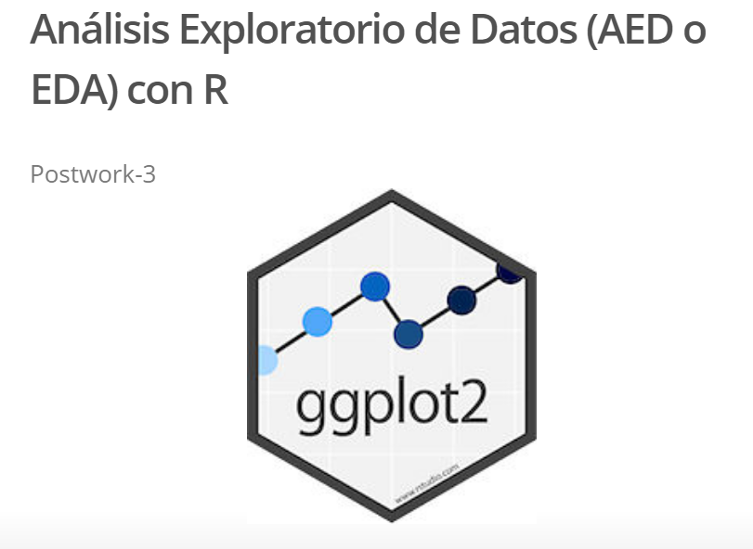

Slide 16
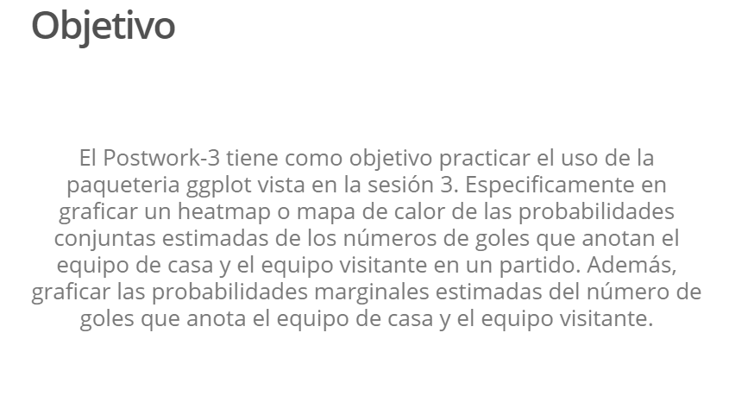

Slide 17
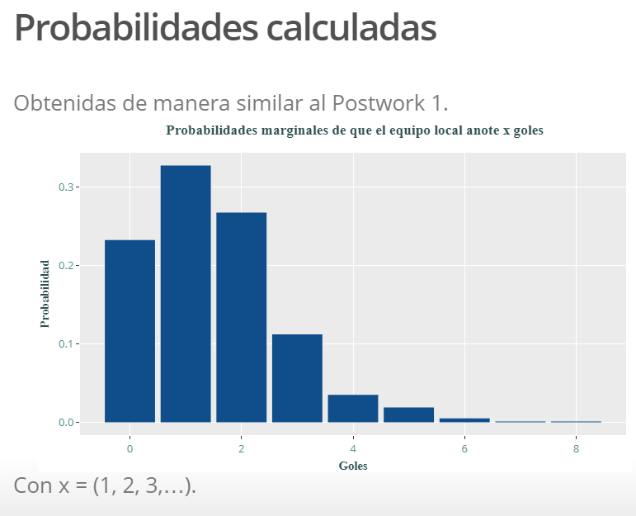
Es más probable que el equipo local anote 1 gol en un partido.
Menor probabilidad de que el equipo local anote 8 goles en un partido.

Slide 18
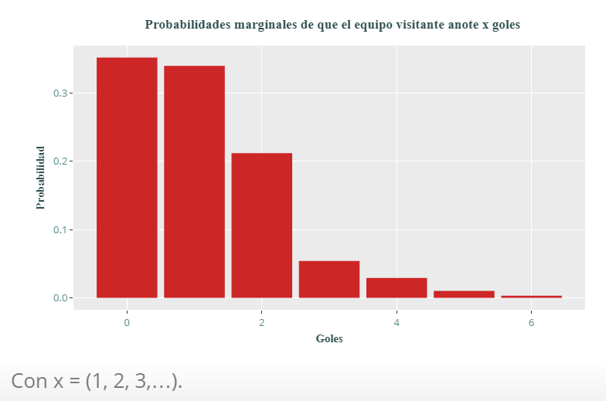
Mayor probabilidad de que el equipo local anote 0 goles en un partido.
La probabilidad de que los equipos anoten 6 goles es casi nula.

Slide 19
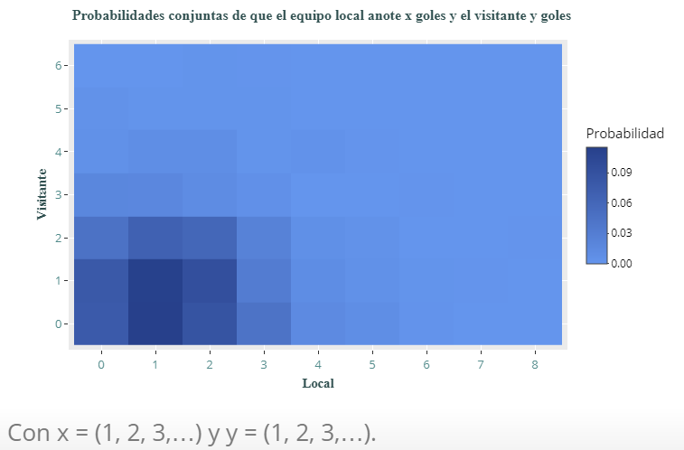
Es más probable que el equipo visitante y el local anoten un gol en un partido que en otros casos.

Slide 20
Postwork-4 : Sesión 4 “Procedimiento Bootstrap”
Ivan Ávalos

Slide 21
Objetivo
Investigar la dependencia o independencia de las variables aleatorias X y Y, donde X es el número de goles anotados por el equipo de casa y Y es el número de goles anotados por el equipo visitante.

Slide 22
Desarrollo
Se investigó la dependencia o independencia del número de goles anotados por el equipo de casa y el número de goles anotados por el equipo visitante mediante un procedimiento denominado Bootstrap.
1.- Se obtuvo una tabla de cocientes al dividir las probabilidades conjuntas por el producto de las probabilidades marginales correspondientes:
p(x_i,y_j)/(p(x_i)*p(y_j))

Slide 23
Conclusión
Con base en los postulados de probabilidad condicional
- variables independientes si y solo si p(x_i,y_j) = p(x_i)p(y_j) - variables dependientes si y solo si p(x_i,y_j) = p(x_i|y_j)p(y_j)
y en la tabla generada de coeficiente usando usando bootstrap.
Se concluye que
Variables independientes : (Local=0,Visitante=0), (Local=1,Visitante=0), (Local=2,Visitante=0) ,(Local=3,Visitante=0) (Local=0,Visitante=1), (Local=1,Visitante=1), (Local=2,Visitante=1)
Variables dependientes : son las variables restantes.

Slide 24
Postwork 5: Sesión 5 “Regresión lineal y clasificación”
Hazel Ortíz

Slide 25
Objetivo
En este postwork se pretende conocer el funcionamiento de la librería “predict” el cual se utiliza para realizar predicciones de los resultados de partidos para una fecha determinada.
De igual manera se hace uso de la librería fbRanks, específicamente de la función create.fbRanks.dataframes.
De igual manera que en el work de la sesión 5 requerimos de data-frames correspondientes a las temporadas 2017/2018, 2018/2019 y 2019/2020,que se encuentran la siguiente liga: https://www.football-data.co.uk/notes.txt

Slide 26
Conclusiones
Es importante conocer los datos de entrada e identificar cuales son útiles para la aplicación en la que se van a utilizar, para este caso en particular se requiere un data frame con un formato de fecha específico y 5 columnas de un data frame con nombres específicos para su funcionamiento.

Slide 27
Postwork 6 : Serie de Tiempo
Ivan Ávalos

Slide 28
Objetivo
El objetivo de este postwork es crear una serie de tiempo en R.

Slide 29
Desarrollo
Se importó el conjunto de datos match.data.csv y se realizó lo siguiente:
1.- Agregamos una nueva columna sumagoles que contenga la suma de goles por partido.
## date home.team home.score away.team away.score sumaGoles ## 1 2010-08-28 Hercules 0 Ath Bilbao 1 1 ## 2 2010-08-28 Levante 1 Sevilla 4 5 ## 3 2010-08-28 Malaga 1 Valencia 3 4 ## 4 2010-08-29 Espanol 3 Getafe 1 4 ## 5 2010-08-29 La Coruna 0 Zaragoza 0 0 ## 6 2010-08-29 Mallorca 0 Real Madrid 0 0

Slide 30
Desarrollo
2.- Se obtuvo el promedio por mes de la suma de goles.
## # A tibble: 6 x 3 ## # Groups: año [2] ## año mes promedioSumaGoles ## <dbl> <dbl> <dbl> ## 1 2010 8 2.2 ## 2 2010 9 2.42 ## 3 2010 10 3.03 ## 4 2010 11 2.90 ## 5 2010 12 2.73 ## 6 2011 1 3

Slide 31
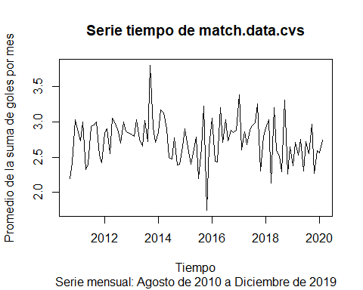
Desarrollo
3- Se obtuvo la serie de tiempo del promedio por mes de la suma de goles hasta diciembre de 2019 y se graficó la serie de tiempo.

Slide 32
Conclusiones
Debido a la naturaleza de la gráfica de la serie de tiempo, no se observó una variación estacional. Entonces no es apropiado descomponer la serie ni multiplicativamente ni aditivamente.
La información que podemos obtener de la gráfica es que a finales del año 2014 se anotaron más goles con un promedio de mes mayor a 3.5 y a finales del año 2016 se anotaron menos goles con un promedio menor a 2.0.

Slide 33
Postwork 7: Sesión 7 “Conexiones con BDs”
ERIC GÓMEZ

Slide 34
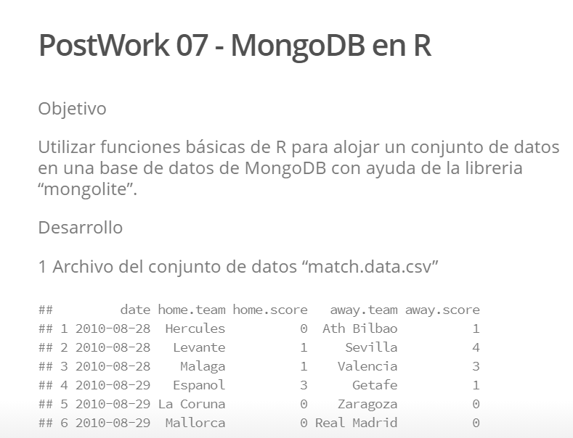

Slide 35
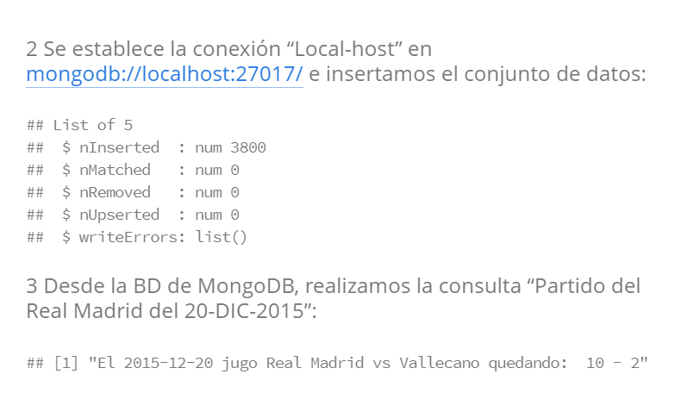

Slide 36
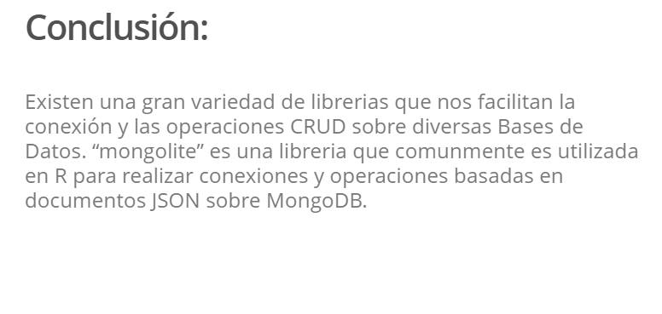

Slide 37
Postwork 8: Sesión 8 “Dasboards con Shiny – Entorno GUI”
INGRID PÉREZ

Slide 38
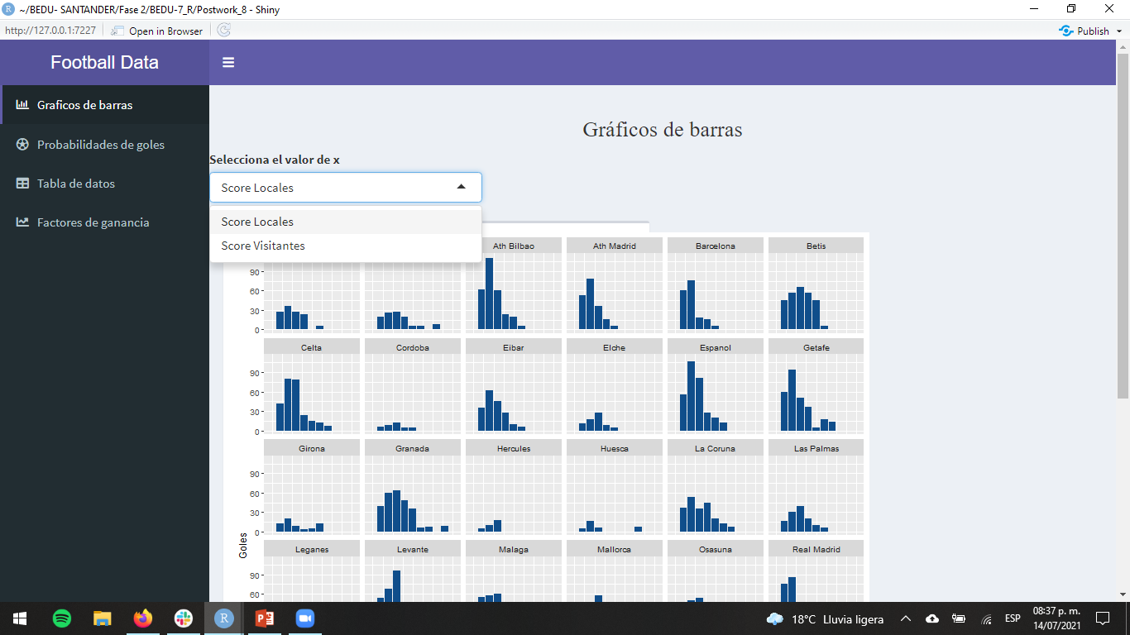

Slide 39
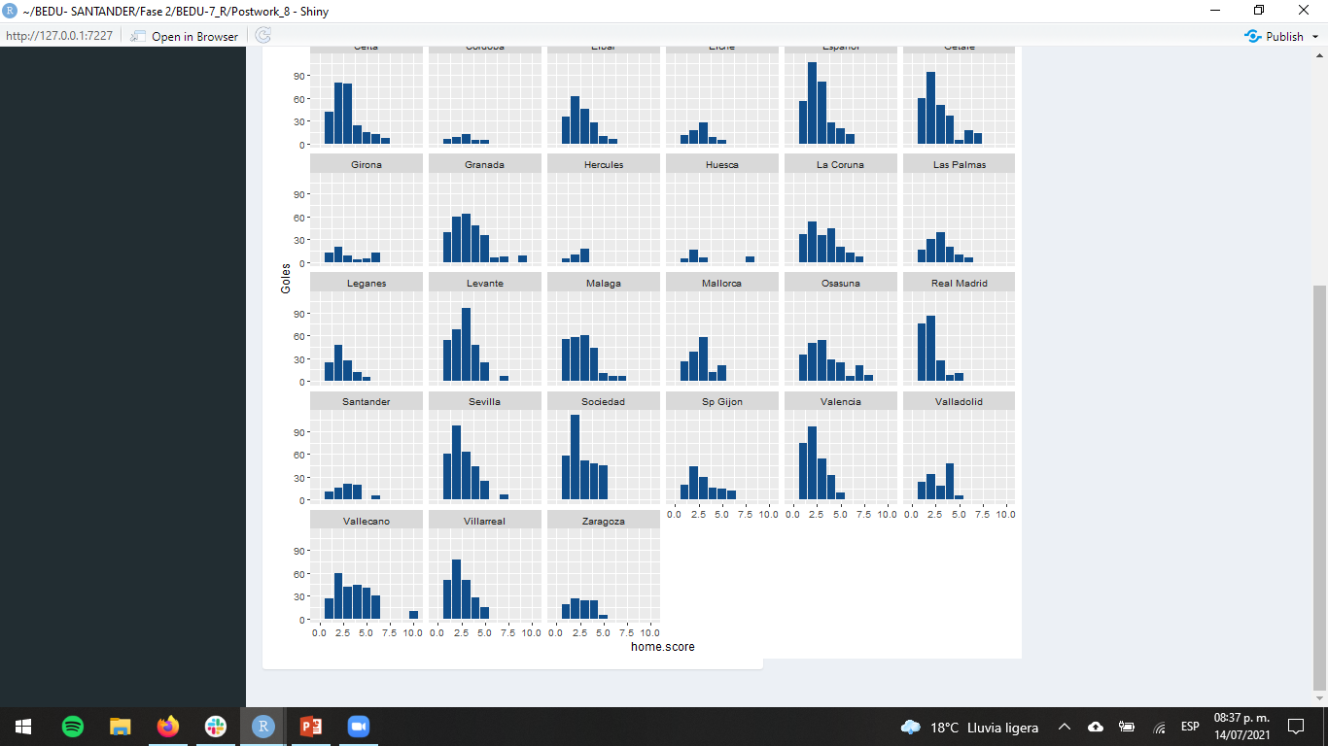

Slide 40
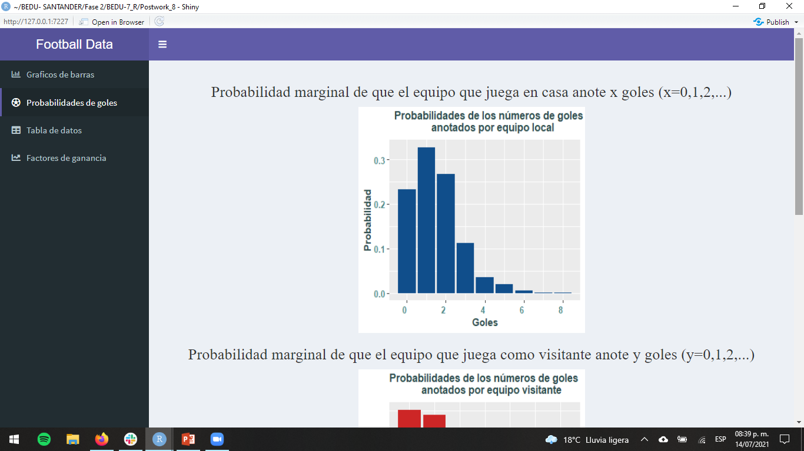

Slide 41
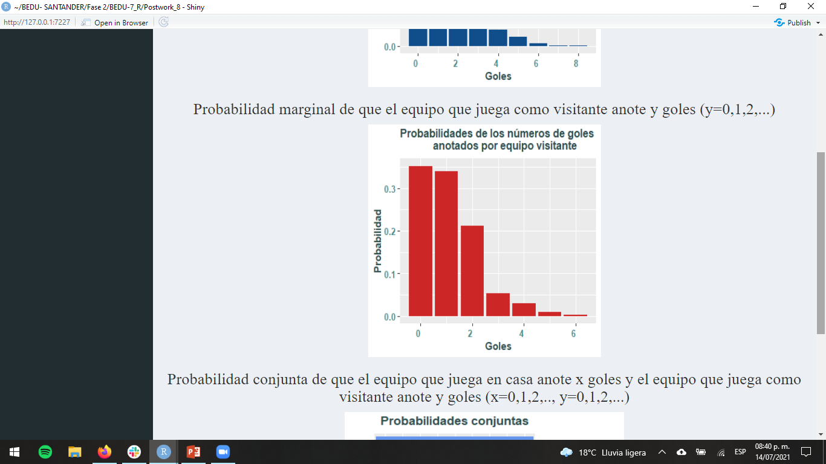

Slide 42
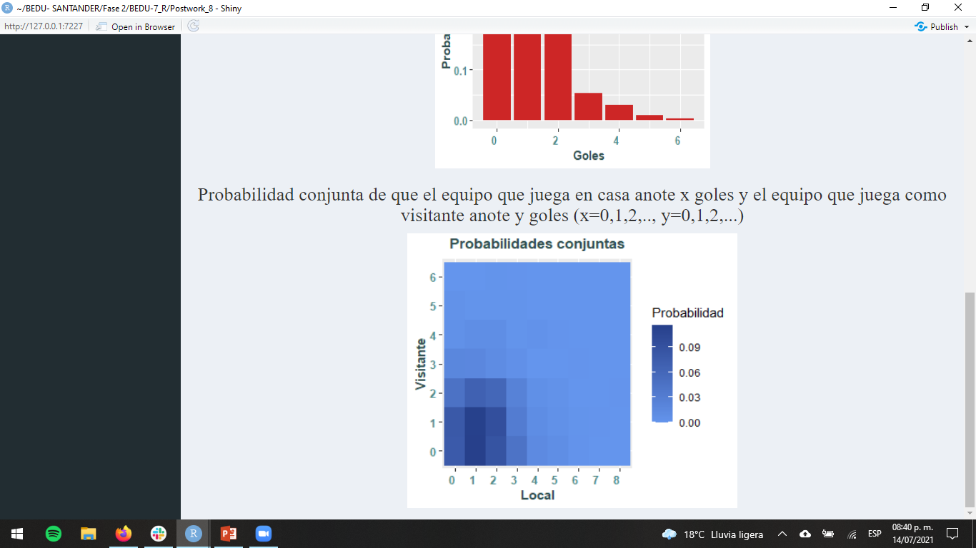

Slide 43
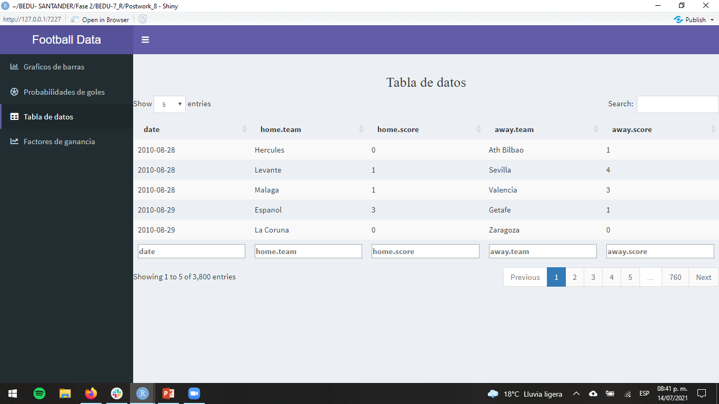

Slide 44
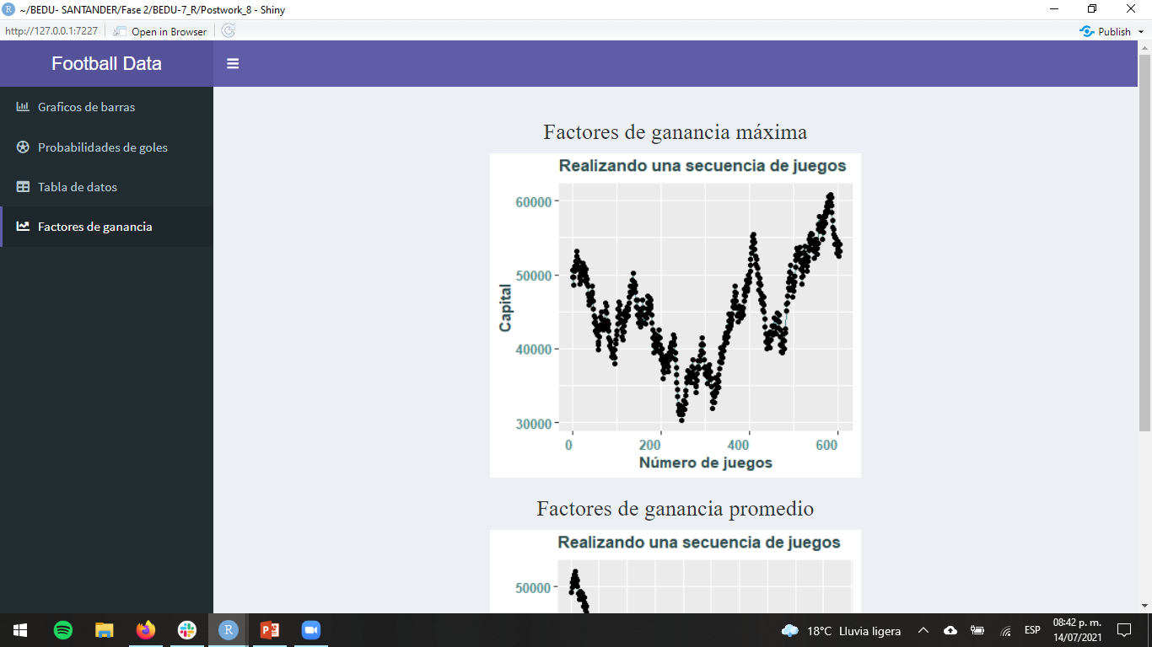

Slide 45
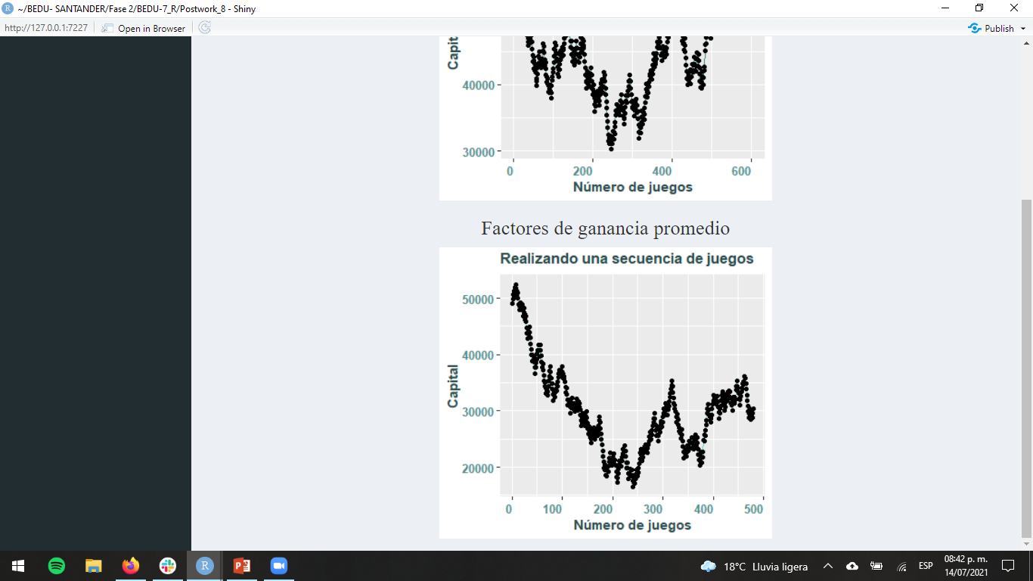

Slide 46
Equipo:
No hubo problemas en nuestra organización
Proyecto:
Se agradece a BEDU por la enseñanza obtenida para su aplicación.
Fue requerida la investigación para realizar cada postwork de manera satisfactoria.
Conclusiones
generales

